Slide 1
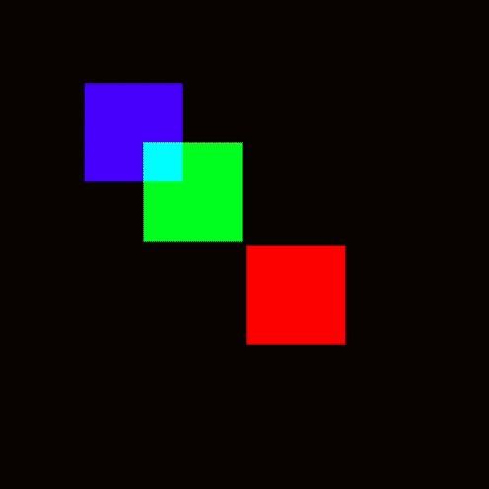







Introdução à
Visão 3D
Prof. Dr. Diego Renan Bruno
Education Tech Lead na DIO Doutor em Robótica e Machine Learning pelo ICMC-USP

Slide 2
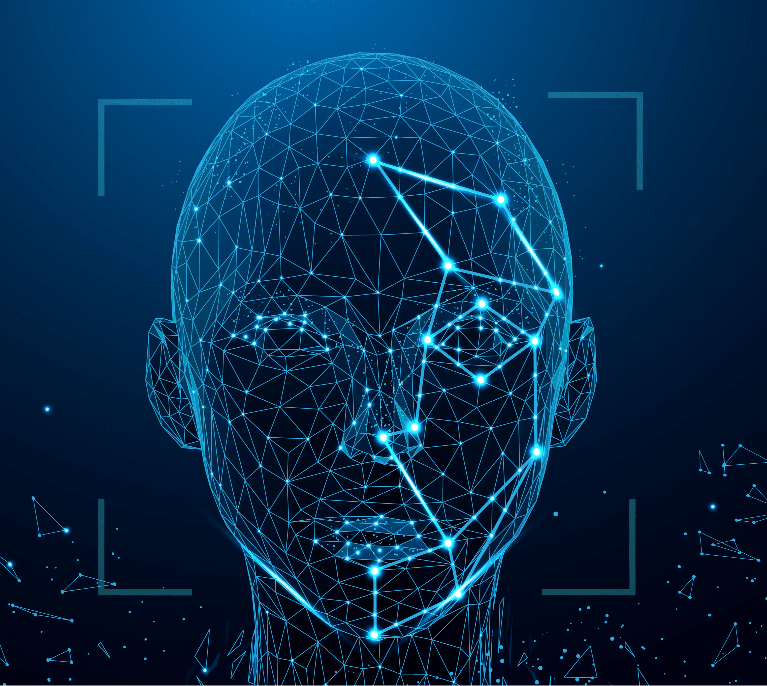

Introdução à
Visão
Computacional
3D
Machine Learning

Slide 3
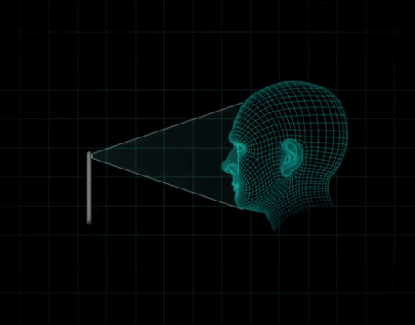
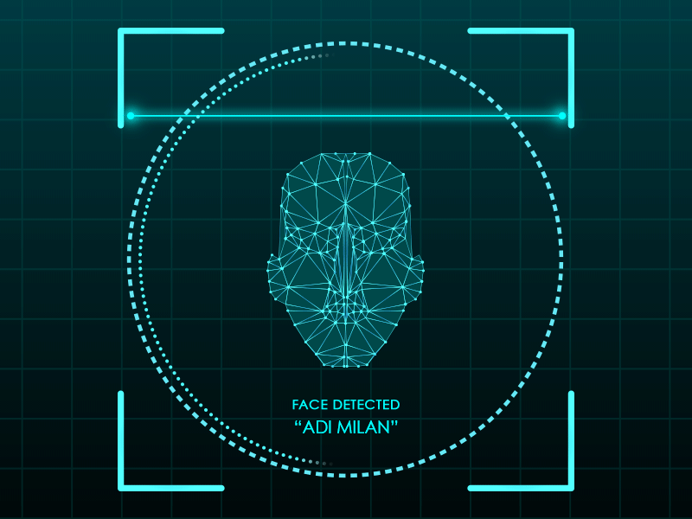
Posicionamento da câmera
Posição da captura da imagem:

Slide 4
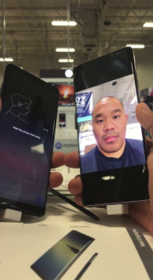
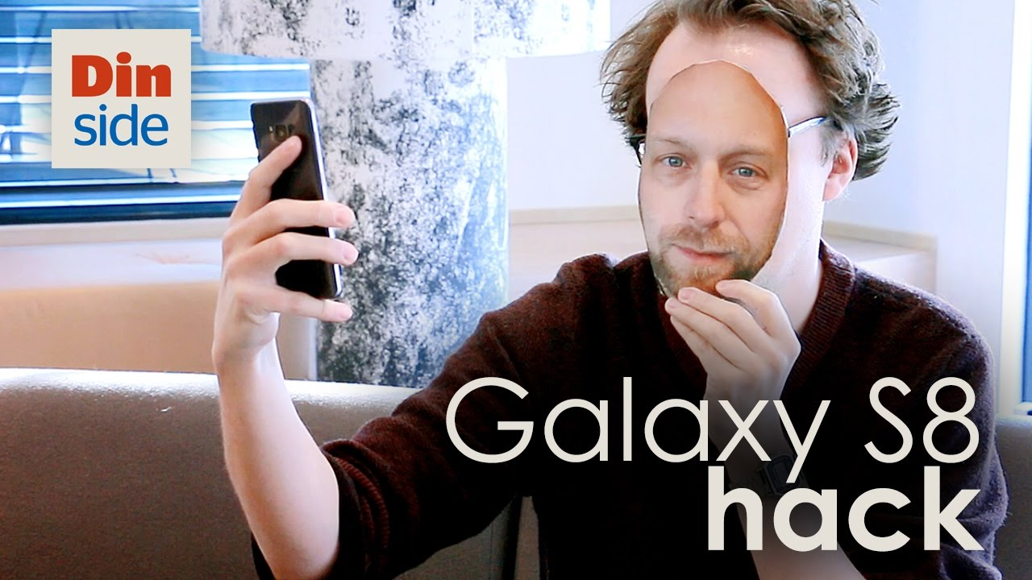
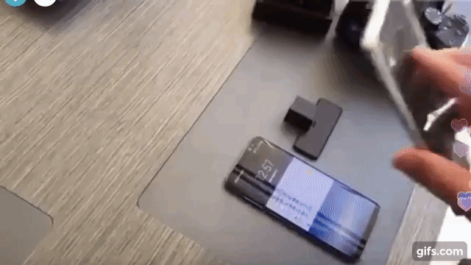
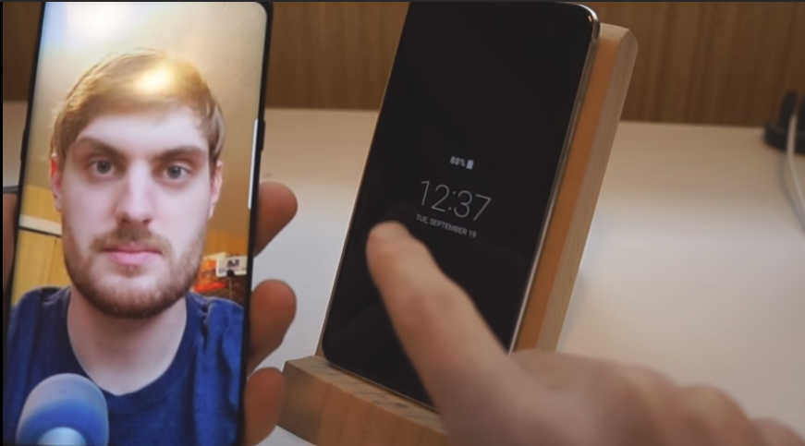
Problemas de visão 2D – Reconhecimento Facial
Smartphones
Face
Unlock
Fail
https://www.youtube.com/watch?v=QS8NerjNJSc
https://www.youtube.com/watch?v=lU_kbxpjQww
4

Slide 5

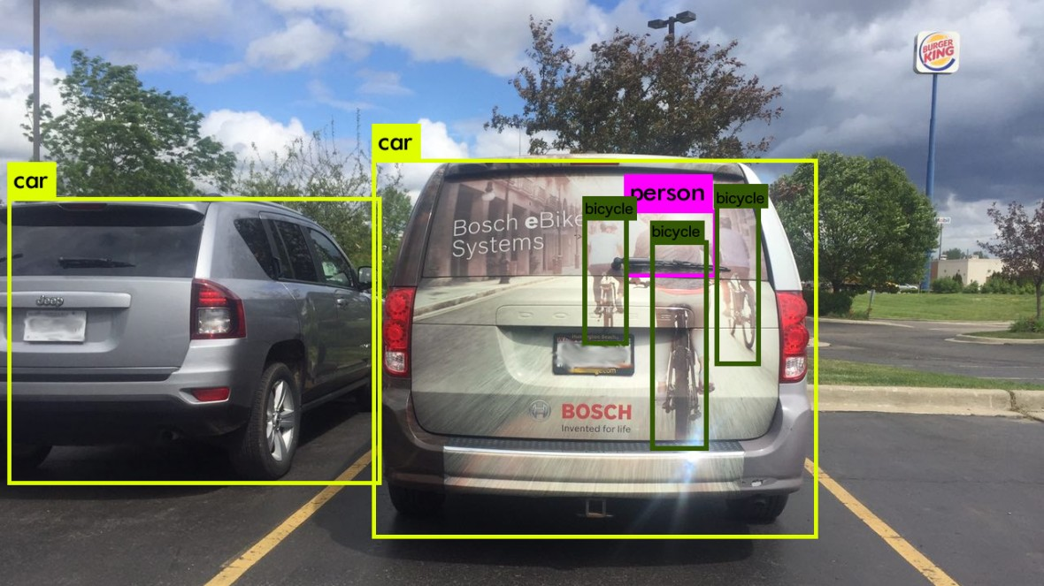

Problemas de visão 2D
AI System – Real Problem
https://www.technologyreview.com/s/608321/this-image-is-why-self-driving-cars-come-loaded-with-many-types-of-sensors/
5
But also… Researchers hack a self-driving car by putting stickers on street signs
https://www.autoblog.com/2017/08/04/self-driving-car-sign-hack-stickers/

Slide 6
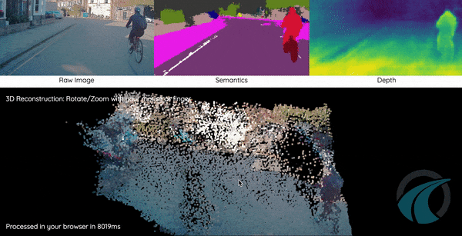
Reconstrução de imagens 3D
Transformar uma imagem 2D para 3D:

Slide 7
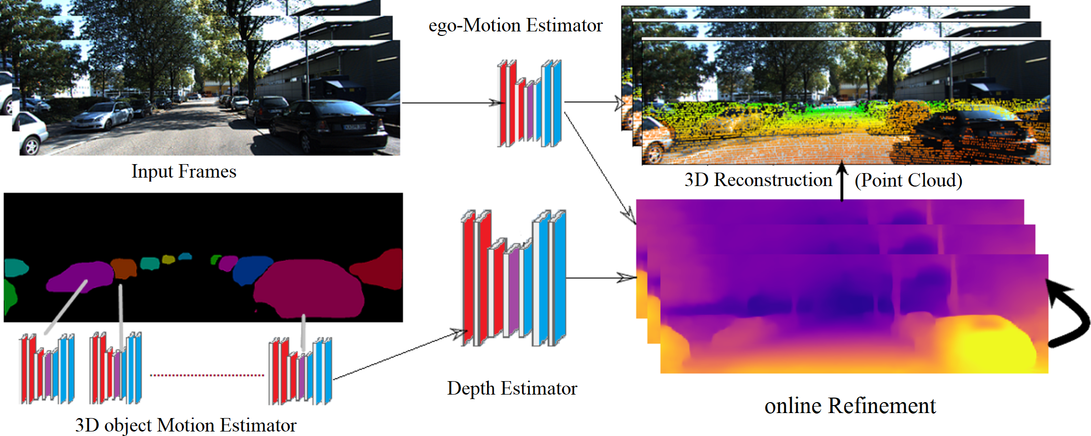
Reconstrução de imagens 3D
Transformar uma imagem 2D para 3D:

Slide 8
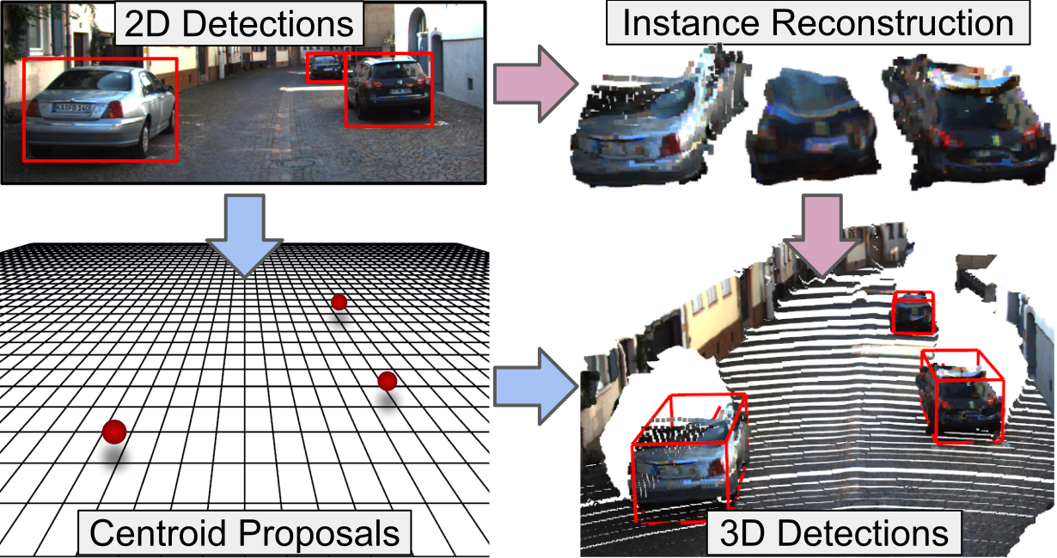
Reconstrução de imagens 3D
Transformar uma imagem 2D para 3D:

Slide 9
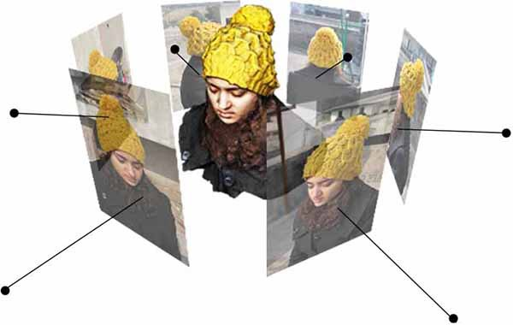
Reconstrução de imagens 3D
Transformar uma imagem 2D para 3D:

Slide 10
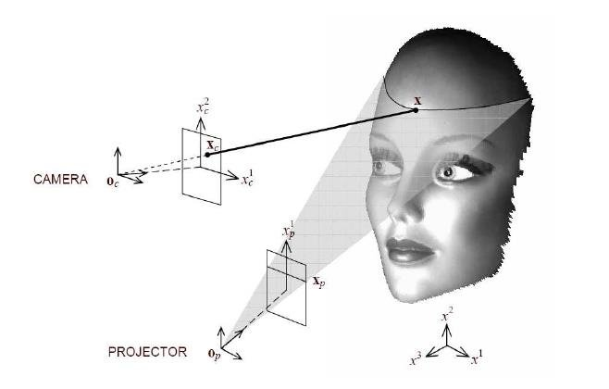
Reconstrução de imagens 3D
Transformar uma imagem 2D para 3D:

Slide 11
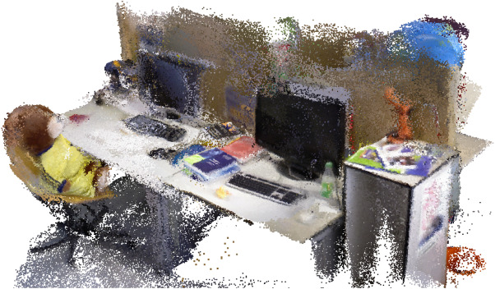
Reconstrução de imagens 3D
Transformar uma imagem 2D para 3D:

Slide 12



Obrigado!
Machine Learning
Prof. Dr. Diego Bruno

